Slide 1
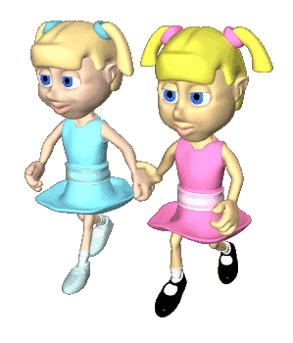
UBND HUYỆN ĐẠI LỘC
TRƯỜNG MẦM NON ĐẠI ĐỒNG
GIÁO ÁN
LÀM QUEN VĂN HỌC
THƠ: CHÚ BỘ ĐỘI HÀNH QUÂN TRONG MƯA
Chủ đề: Nghề nghiệp
Đối tượng trẻ: Trẻ 5 - 6 tuổi
Giáo viên: NGUYỄN THỊ HẠNH

Slide 2
I. MỤC ĐÍCH - YÊU CẦU
1. Kiến thức
- Trẻ nhớ tên bài thơ “Chú bộ đội hành quân trong mưa” của tác giả Vũ Thùy Hương.
- Trẻ hiểu được nội dung bài thơ: Bài thơ nói lên sự gian khổ vất vả của các chú bộ đội trong những đợt hành quân dưới trời mưa, ra mặt trận. Cho dù mưa rơi, áo có ướt và trong đêm tối nhưng với lòng dũng cảm, sự hi sinh các chú vẫn hành quân để bảo vệ Tổ quốc.
- Trẻ hiểu từ “Lộp bộp”; “Long lanh sao đỏ”; “Chân dồn dập bước” trong bài thơ. Trẻ thuộc bài thơ.
2. Kỹ năng
- Trẻ có kỹ năng trả lời câu hỏi của cô rõ ràng, mạch lạc, trẻ nói đủ câu.
- Trẻ có khả năng ghi nhớ có chủ định.
3. Thái độ
- Trẻ hứng thú tham gia vào hoạt động.
- Trẻ yêu quý các chú bộ đội và ước mơ sau này trở thành các chú bộ đội.

Slide 3
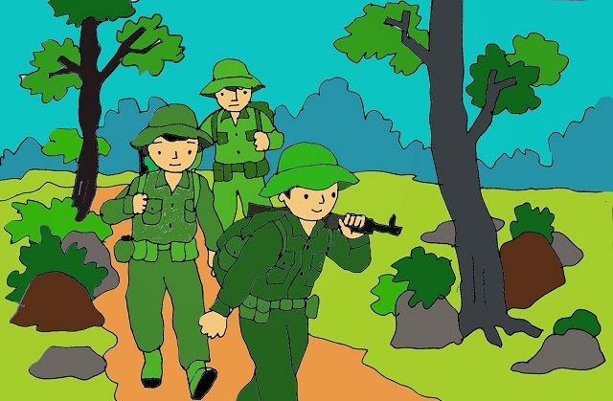
1. Gây hứng thú:
Hát bài Chú bô đội

Slide 5
Trò chuyện về nội dung bài hát Chú bộ đội

Slide 7
Dạy trẻ đọc thơ

Slide 8
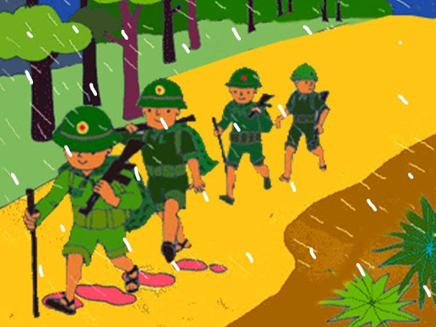
Chú bộ đội hành quân trong mưa
Mưa rơi mưa rơi
Lộp bộp lộp bộp
Áo dù có ướt
Vẫn đi vẫn đi

Slide 9
Đường ra mặt trận
Còn dài còn dài
Cho dù mưa rơi
Chú vẫn đi tới

Slide 10
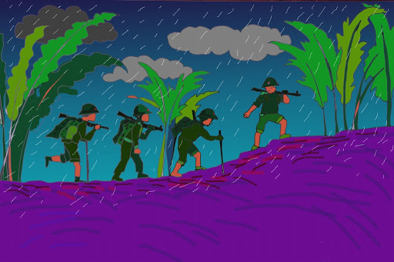
Chú đi trong đêm
Long lanh sao đỏ
Như ngọn đèn nhỏ
Soi đường hành quân

Slide 11
Mưa rơi mưa rơi
Lộp bộp lộp bộp
Áo dù có ướt
Vẫn đi vẫn đi
Chân đồn dập bước

Slide 12
Đàm thoại - Trích dẫn
Các con vừa đọc bài thơ có tên là gì ?
- Ai là tác giả ?

Slide 13
- Chú bộ đội hành quân trong điều kiện thời tiết như thế nào ?
Câu thơ nào đã cho chúng ta thấy trời mưa rất to? Giải thích từ lộp bộp
-

Slide 14
Chú đi trong đêm
Long lanh sao đỏ
- Chú bộ đội hành quân vào thời gian nào ?
- Vì sao các con biết chú bộ đội hành quân vào ban đêm. Câu thơ nào đã nói lên điều đó ?
Giải thích từ long lanh sao đỏ

Slide 15
Mưa rơi mưa rơi
Lộp bộp lộp bộp
Áo dù có ướt
Vẫn đi vẫn đi
Chân đồn dập bước
Trời mưa rất to áo dù có ướt nhưng bước chân của các chú vẫn như thế nào ?
Giải thích từ dồn dập

Slide 16
Cô khái quát và giáo dục trẻ

Slide 17
Chào tạm biệt

